Slide 1
Тема: Реабилитация женщин после естественных родов и кесарева сечения Дисциплина: Основы реабилитации
ФЕДЕРАЛЬНОЕ ГОСУДАРСТВЕННОЕ БЮДЖЕТНОЕ ОБРАЗОВАТЕЛЬНОЕ УЧРЕЖДЕНИЕ
ВЫСШЕГО ОБРАЗОВАНИЯ «КРАСНОЯРСКИЙ ГОСУДАРСТВЕННЫЙ МЕДИЦИНСКИЙ УНИВЕРСИТЕТ ИМЕНИ ПРОФЕССОРА В.Ф. ВОЙНО-ЯСЕНЕЦКОГО»
МИНИСТЕРСТВА ЗДРАВООХРАНЕНИЯ российской ФЕДЕРАЦИИ
ФАРМАЦЕВТИЧЕСКИЙ КОЛЛЕДЖ
Подготовила: студентка 309 гр – 2 подгруппы Специальность: «Сестринское дело» Семёнова Любовь Проверила: преподаватель Цуканова Е.В.
Красноярск 2021

Slide 2
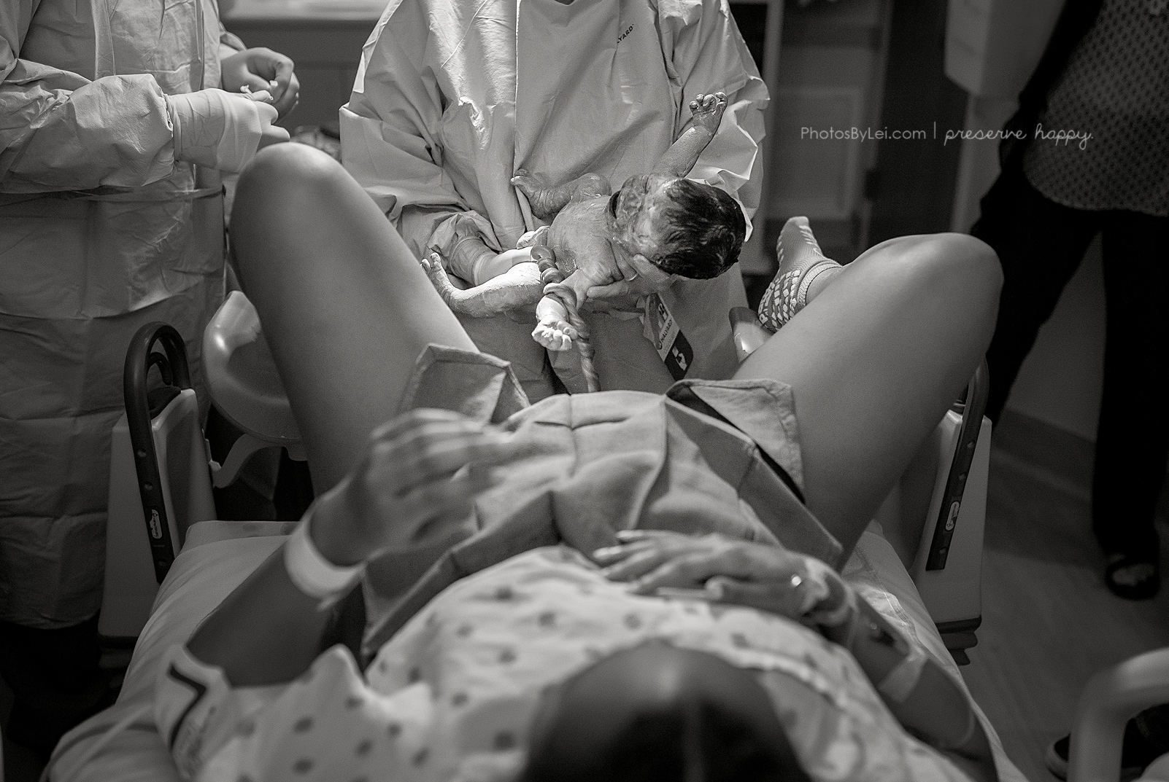
Естественные роды - физиологический процесс, завершающий беременность человека и заключающийся в появлении схваток, отхождении околоплодных вод, раскрытии шейки матки, конфигурации головки, продвижении плода по родовому каналу и в его выходе вместе с последом.

Slide 3
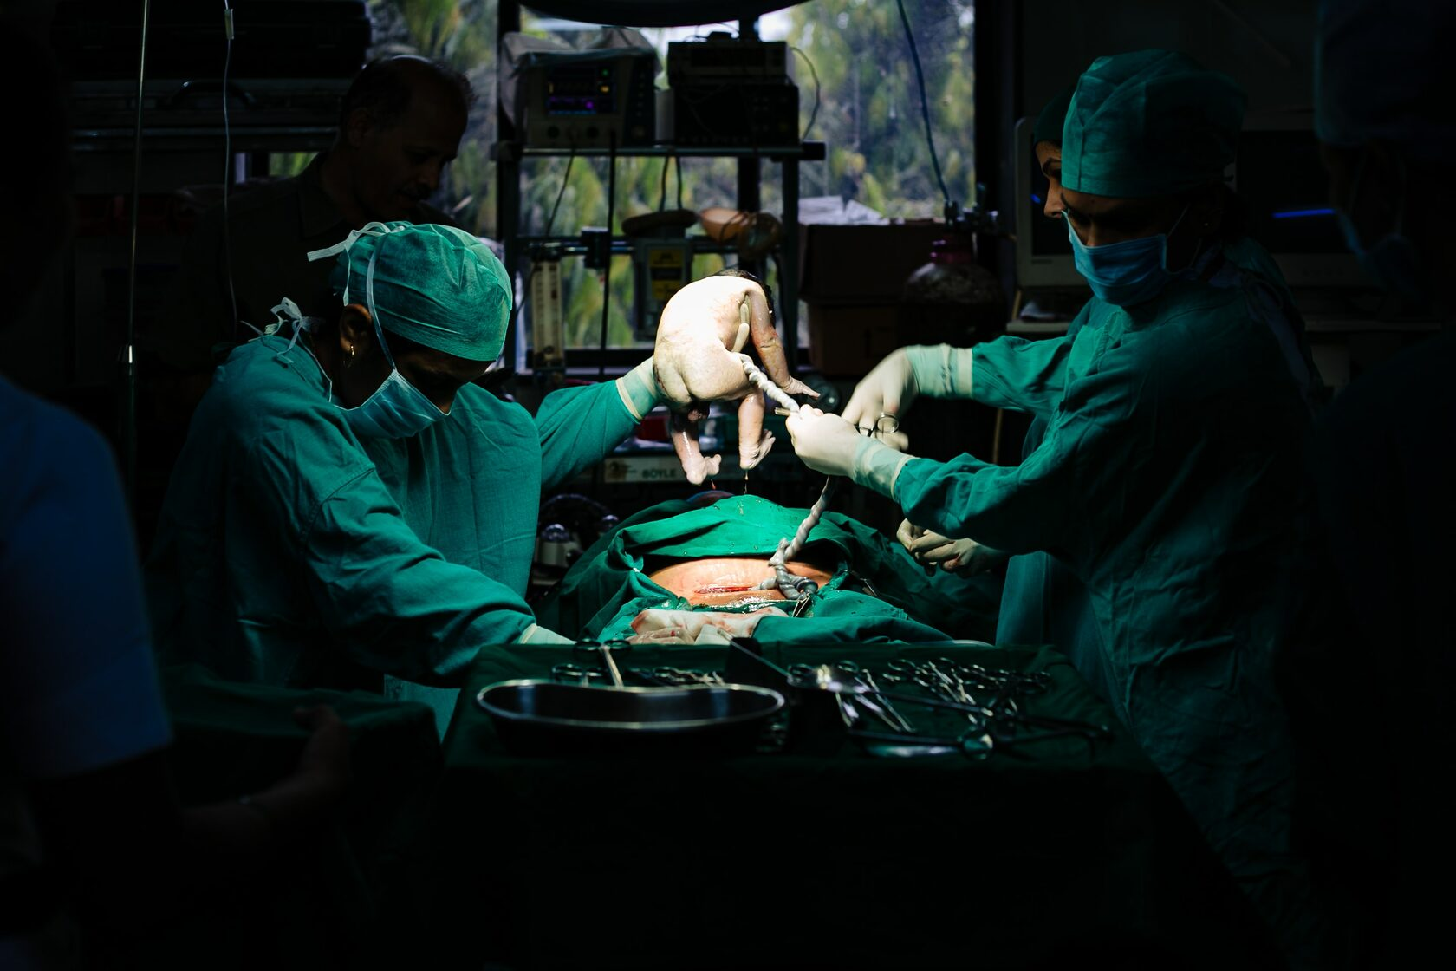
Кесарево сечение (КС) (caesarean section) - хирургическая операция, при которой рассекается беременная матка, извлекаются плод и послед, восстанавливается целостность стенки матки.
КС - одна из самых распространенных операций в акушерской практике, относящаяся к неотложным пособиям, которые должен уметь выполнять не только каждый акушер-гинеколог, но и врач любой специальности, владеющий оперативной техникой.

Slide 4
Показания для проведения кесарева сечения включают в себя:
1. Предлежащие плаценты
2. Преждевременная отслойка нормально расположенной плаценты;
3. Предыдущие операции на матке
4. Неправильные положение и предлежание плода
5. Многоплодная беременность
6. Анатомические препятствия родам через естественные родовые пути (опухоли шейки матки )
7. Угрожающий или начавшийся разрыв матки;
8. Беременность сроком 41 неделя и более при отсутствии эффекта от подготовки к родам

Slide 5
Реабилитация после естественных родов
После родов матка не сокращается сразу. Она сокращается постепенно. Ощущения при этом напоминают менструальные боли — это абсолютно нормальная реакция организма. В течение 4 – 6 недель из матки выходят выделения — лохии. Первую неделю-две — в виде крови, а далее — желтовато-белого цвета. Уже к 6-й неделе выделения приходят в норму. Рекомендации в этот период:
Часто прикладывать ребенка к груди — сосание вызывает интенсивное сокращение матки;
Почаще выходить на спокойную прогулку — свежий воздух полезен организму, а ходьба помогает матке вернуться к прежним размерам;
Хотя бы 15 – 20 минут в день лежать на животе, а если получается, то и спать в этой позе.

Slide 6
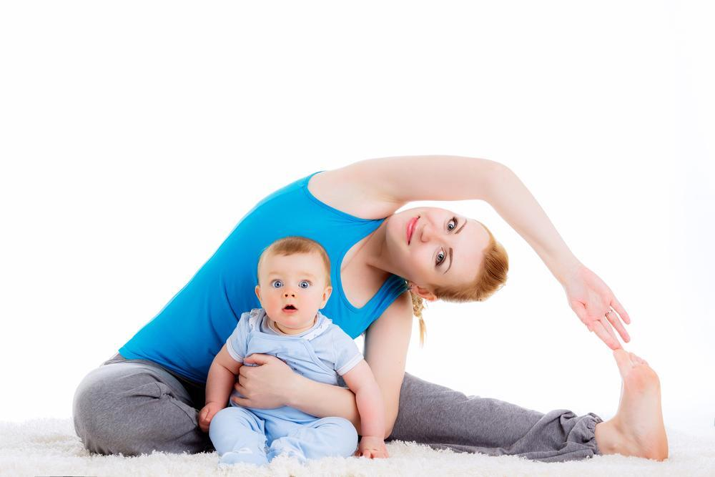
Как справиться с болью в спине, мышцах и суставах
Лечебная гимнастика. Начинать ее можно через месяц после родов. А до этого поможет применение противовоспалительных мазей — строго после консультации с врачом. Иногда для облегчения самочувствия молодой маме назначают и физиотерапию. При сильных болях специалист может дать направление на МРТ, чтобы убедиться в отсутствии межпозвонковой грыжи
Рекомендации родившей женщине:
Избегать поднятия тяжестей в течение полугода после родов;
Следить за весом. Лишние килограммы усиливают боли в спине и замедляют восстановление организма;
Регулярно выполнять легкую лечебную гимнастику;
Исключить резкие подъемы со стула или кровати и избегать прямых наклонов;
Найти удобную позу для кормления;
Подобрать удобный жесткий матрас.

Slide 7
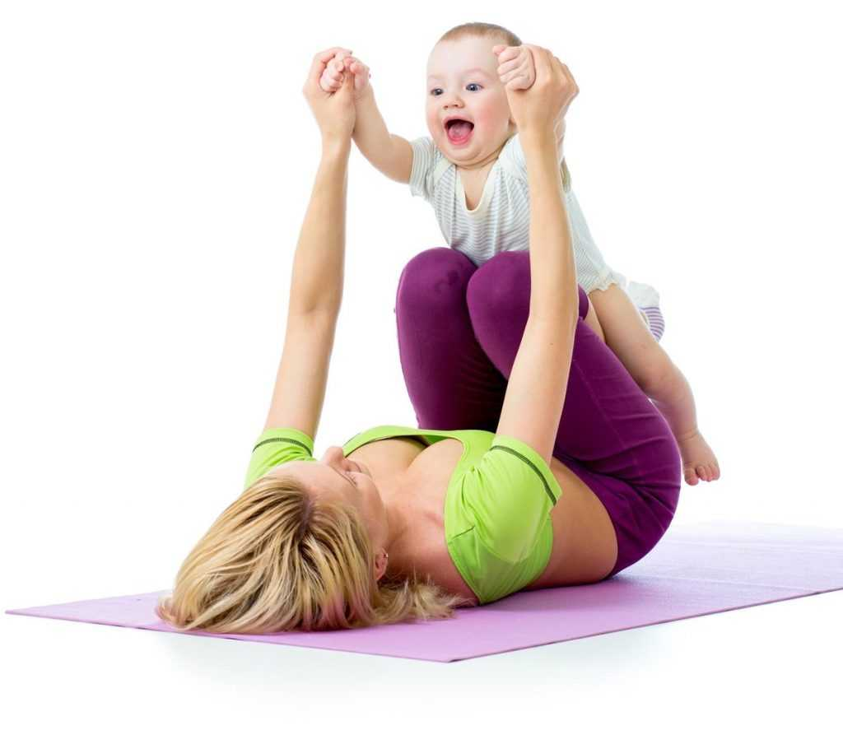
Упражнения, выполняемые в первые 2 дня после родов
Упражнение 1. Исходное положение — лежа на спине. Согнуть колени и положить руки на живот. Глубоко вдохнуть через нос, выдохнуть через слегка приоткрытые губы, втягивая при этом живот. Упражнение помогает расслабляться при помощи дыхания.
Упражнение 2. Исходное положение — лежа на боку, согнув колени. Выдохнуть и втянуть живот, округлив при этом спину. Расслабиться и вернуться в исходное положение. Начинать с 6 повторений, увеличивая их до 20 на каждом боку.
Упражнение 3. Исходное положение — лежа на спи не, вытянув ноги и раздвинув пятки примерно на 30 см. Согнуть стопы и потянуть их вверх (на себя), затем вниз (вытянуть носочки). Выполнять в быстром темпе в течение 30 с. После этого сделать по 8 вращений одновременно обеими стопами.

Slide 8
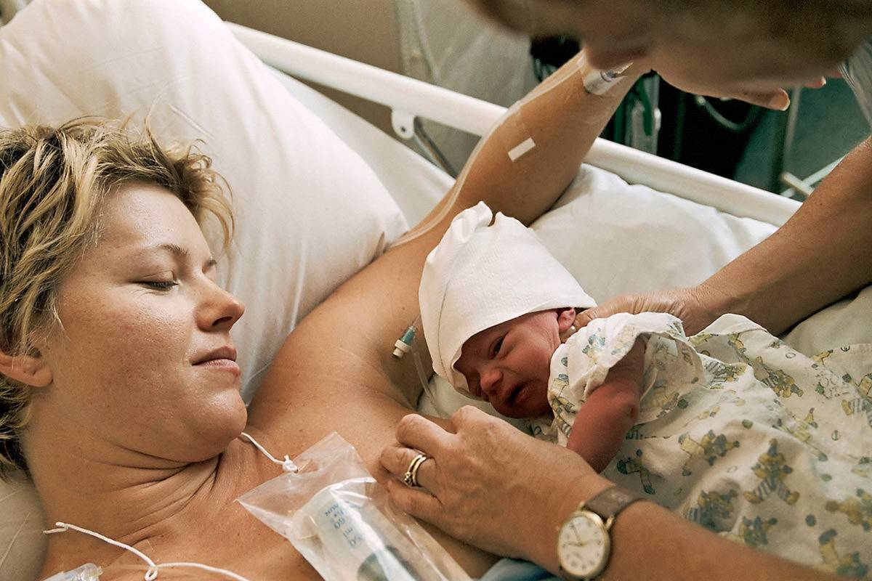
Восстановление в первые дни после кесарева сечения
Процесс восстановления после кесарева проходит долго. В первый день молодая мама пребывает в палате интенсивной терапии под наблюдением медперсонала. Первые часы после операции ей запрещено подниматься и ходить – это обязательное условие для всех рожениц после оперативного родоразрешения. При нормальном самочувствии и отсутствии осложнений новорожденного приносят матери через 8 часов после родов.

Slide 9
Со второго дня молодая мама может впервые встать, начать ходить и прикладывать ребенка к груди. С третьего дня разрешается садиться. Все это время младший медицинский персонал проводит обработку швов антисептиками. Дальнейшие рекомендации восстановлению после кесарева по уходу за швом пациентка получит от врача при выписке из роддома.
Что категорически нельзя делать после операции?
После оперативных родов нужно отказаться от любой интенсивной физической активности. Разрешено лишь вставать и неспешно ходить, делая перерывы каждые 15 минут.
В остальное время желательно лежать. После выписки основные заботы по дому и часть ухода за ребенком лучше доверить близкому родственнику или помощнику. Если пренебречь этими требованиями, повышается вероятность послеродовых осложнений, таких как расхождение шва, боли, маточные кровотечения.

Slide 10
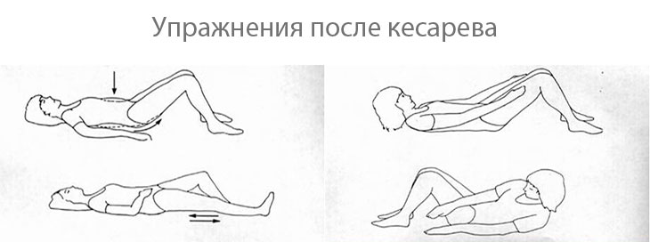
Кроме ходьбы женщина должна выполнять гимнастику 2-3 раза в день:
Массаж живота поглаживающими движениями по часовой стрелке;
Поглаживающие движения грудной клетки, одна рука с правой стороны, а другая с левой;
Аккуратный массаж поясницы – поглаживания выполняются сверху вниз;
Дыхательные упражнения – глубокое грудное дыхание;
Дыхание животом, при этом необходимо рукой придерживать шов;
Движения ногами, похожие на скольжение, ноги двигаются поочередно;
Вращательные движения ступней ног без их отрыва от поверхности кровати.
Такая гимнастика выполняется лежа.

Slide 11
Питание
В первый день следует исключить твердую пищу. Скорее всего, женщине придётся обойтись одной водой, которую можно разбавлять фруктовым соком в пропорции 100 мл на 1 воды.
Выбирать лучше лимонный, так как он поможет восстановить потраченные силы, укрепляет иммунитет, обладает противовоспалительным и обеззараживающим действием. Все остальные питательные вещества, которые нужны для восстановления, женщина получает из капельниц.
На второй день список продуктов, которые можно есть, расширяется. К ним относится:
мясной бульон на курятине или говядине;
обезжиренный творог;
сок, чай, отвар из шиповника, кисель, компот;
нежирное мясо;
домашний йогурт без добавок.

Slide 12
Швы. Уход
В роддоме обработкой шва будут заниматься медсестры. Когда же их снимут (через 5-8 суток - вам придется делать это самостоятельно. Боль в месте разреза первые 3-4 суток - это нормально. Важно носить послеродовой бандаж и вовремя ходить в туалет. Иногда могут потребоваться и обезболивающие, это тоже не является отклонением.
Что нужно делать в домашних условиях:
Мыть руки перед каждой обработкой.
Шов промывают во время принятия душа специальным гелем и промокают одноразовым бумажным полотенцем. Махровое лучше не использовать - в его складках могут скапливаться микробы.
После купания поврежденное место обрабатывают хлоргексидином, разведенной салициловой кислотой или другим дезинфицирующим средством.
Носить хлопчатобумажное белье подходящего размера. Оно не должно перетягивать кожу, жать и натирать.
Через 2-3 недели после кесарева шов можно начинать мазать регенерирующим гелем - он поможет коже быстрее прийти в норму.

Slide 13
Спасибо за внимание!

